Slide 1

BÀI 26
MỘT SỐ YẾU TỐ ẢNH HƯỞNG ĐẾN HÔ HẤP TẾ BÀO

Slide 2
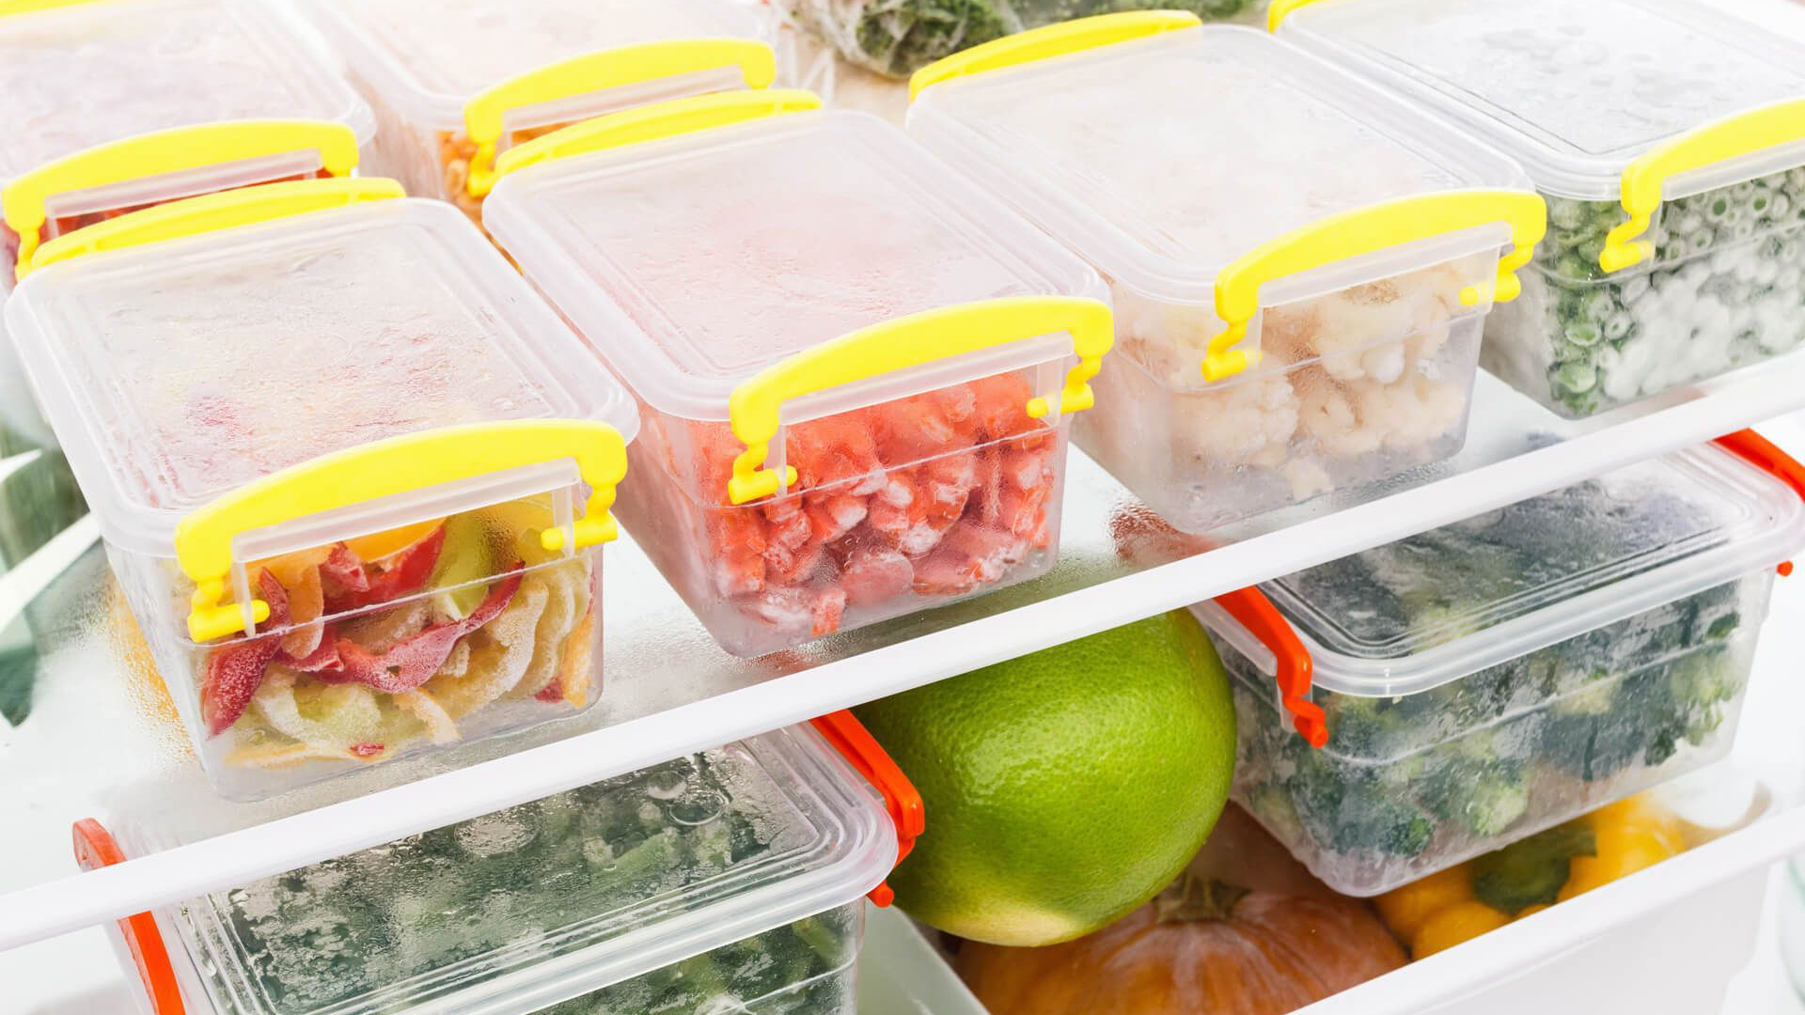
Tại sao rau, quả cất giữ trong tủ lạnh lại lâu hỏng hơn so với rau, quả để ngoài không khí?

Slide 3
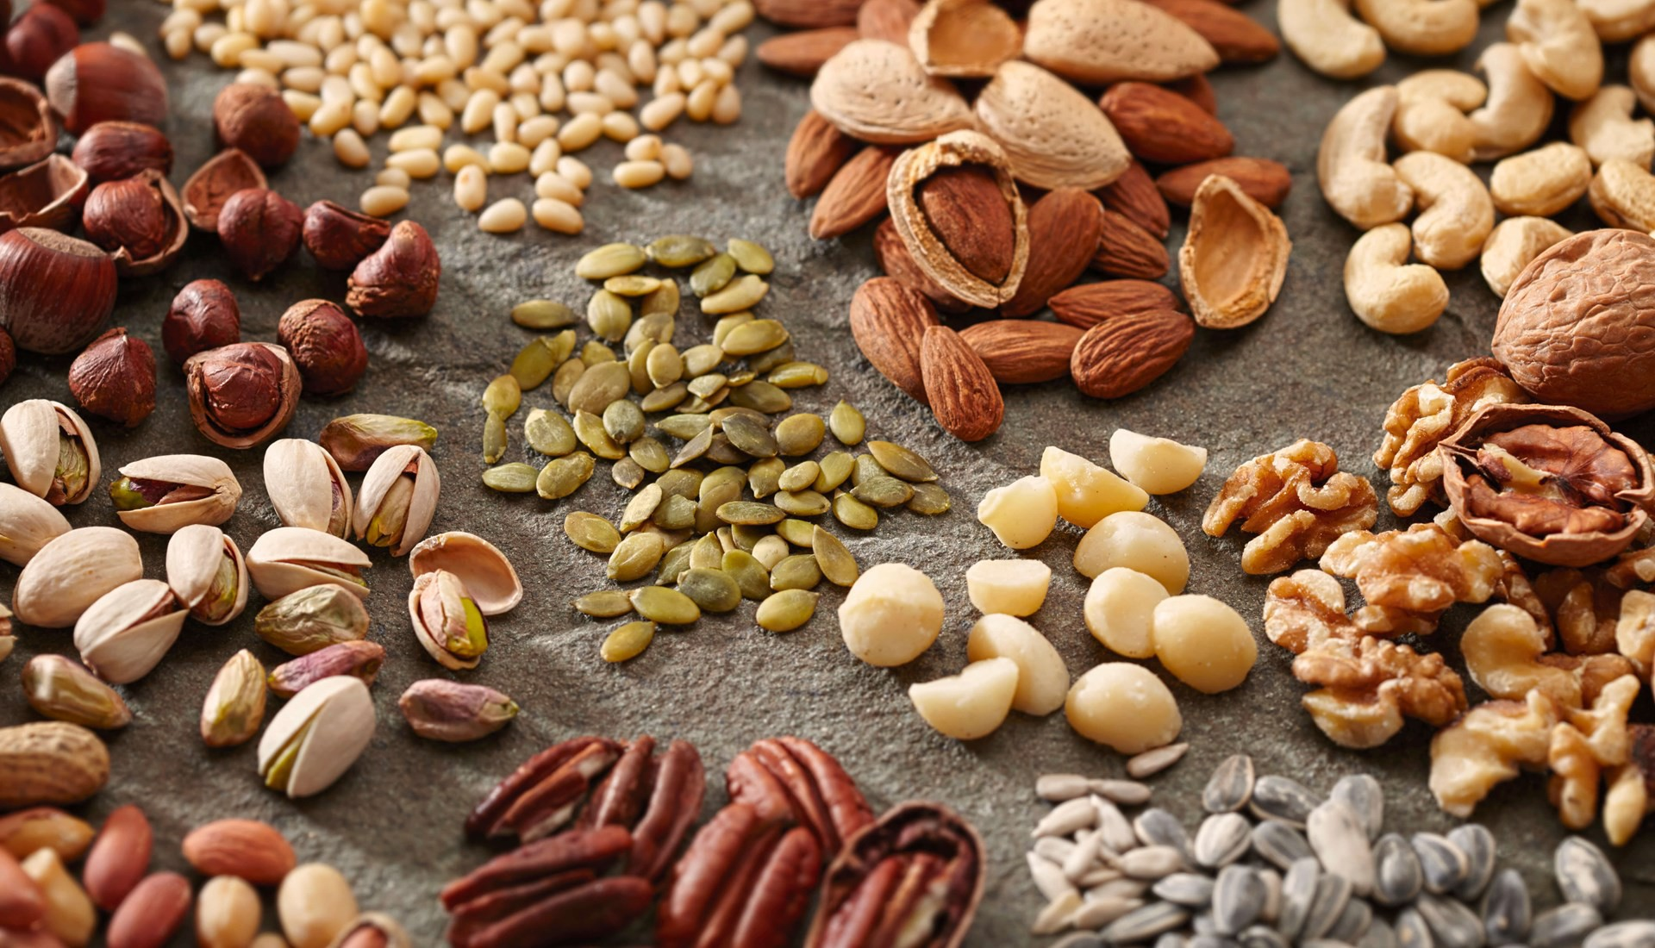
Tại sao muốn cất giữ các loại hạt được lâu lại phải phơi khô mà không để ẩm?

Slide 4

NỘI DUNG
Một số yếu tố chủ yếu ảnh hưởng đến hô hấp tế bào
Vận dụng hiểu biết về hô hấp tế bào vào thực tiễn

Slide 5
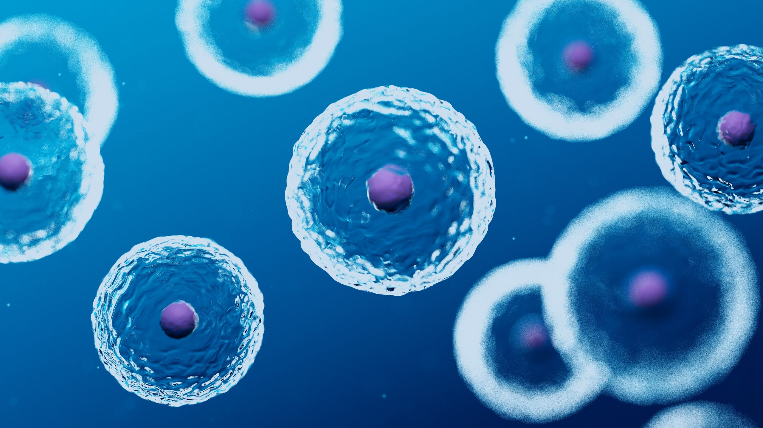
I. MỘT SỐ YẾU TỐ CHỦ YẾU ẢNH HƯỞNG ĐẾN HÔ HẤP TẾ BÀO

Slide 6



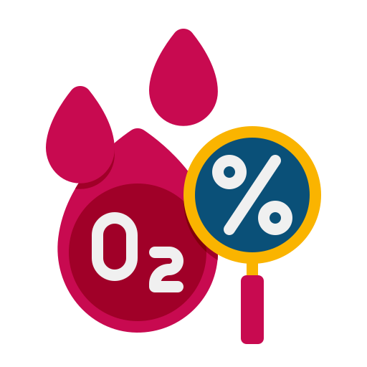

MỘT SỐ YẾU TỐ ẢNH HƯỞNG ĐẾN HÔ HẤP TẾ BÀO
Quá trình hô hấp tế bào có thể bị ảnh hưởng bởi những yếu tố nào?
Một số yếu tố:
Hàm lượng nước
Nhiệt độ
Nồng độ oxygen
Nồng độ CO₂

Slide 7

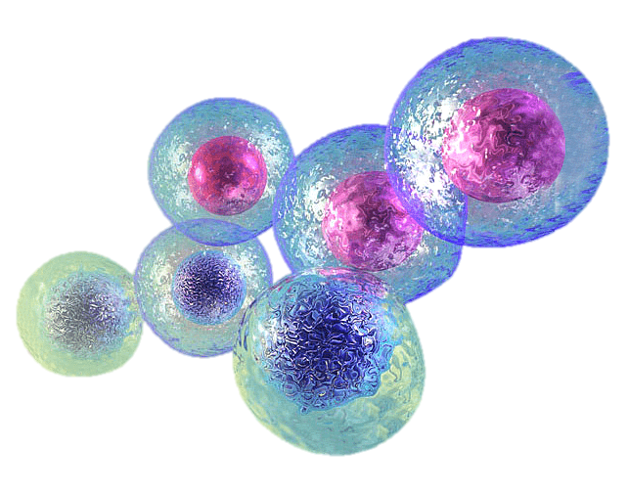
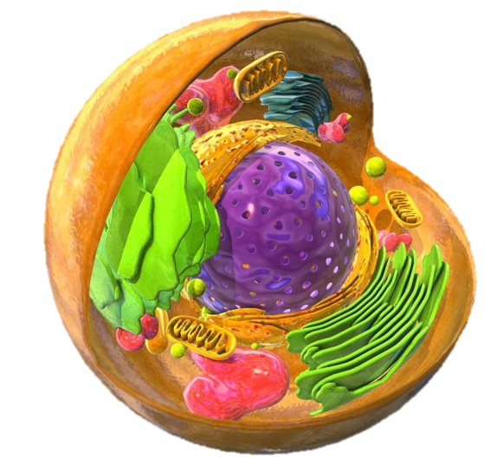
MỘT SỐ YẾU TỐ CHỦ YẾU ẢNH HƯỞNG ĐẾN HÔ HẤP TẾ BÀO
NƯỚC
Trong tế bào, nước là dung môi và môi trường cho các phản ứng hô hấp xảy ra, chính vì vậy, nước là yếu tố liên quan trực tiếp đến hô hấp của tế bào.

Slide 8
MỘT SỐ YẾU TỐ CHỦ YẾU ẢNH HƯỞNG ĐẾN HÔ HẤP TẾ BÀO
NƯỚC
Tiến hành thí nghiệm đo cường độ hô hấp của một loại hạt ở các hàm lượng nước khác nhau, kết quả thu được như trong bảng 26.1.
Thí nghiệm | Hàm lượng nước trong hạt | Cường độ hô hấp
Thí nghiệm 1 | 11% đến 12% | 1,5 mg CO₂/1kg hạt/ giờ
Thí nghiệm 2 | 14% đến 15% | Tăng lên 4 đến 5 lần
Thí nghiệm 3 | 30% đến 35% | Tăng lên hàng nghìn lần
Bảng 26.1. Cường độ hô hấp của hạt lúa và lúa mì ở các hàm lượng nước khác nhau

Slide 9

Từ kết quả thí nghiệm trong bảng trên, em hãy nhận xét về mối liên quan giữa hàm lượng nước và cường độ hô hấp của hạt
Thí nghiệm | Hàm lượng nước trong hạt | Cường độ hô hấp
Thí nghiệm 1 | 11% đến 12% | 1,5 mg CO₂/1kg hạt/ giờ
Thí nghiệm 2 | 14% đến 15% | Tăng lên 4 đến 5 lần
Thí nghiệm 3 | 30% đến 35% | Tăng lên hàng nghìn lần
Trả lời
Nhận xét về mối liên quan giữa hàm lượng nước và cường độ hô hấp của hạt :
➲ Cường độ hô hấp tỉ lệ thuận với hàm lượng nước.

Slide 10

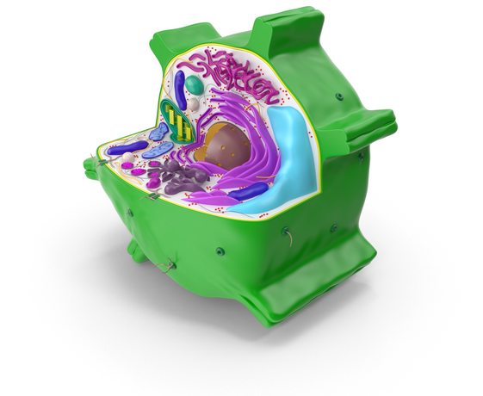

MỘT SỐ YẾU TỐ CHỦ YẾU ẢNH HƯỞNG ĐẾN HÔ HẤP TẾ BÀO
NỒNG ĐỘ KHÍ OXYGEN
Oxygen là nguyên liệu của hô hấp tế bào nên ảnh hưởng trực tiếp đến hô hấp. Ở thực vật, nếu nồng độ khí oxygen ngoài môi trường giảm xuống dưới 5% thì cường độ hô hấp giảm.

Slide 11
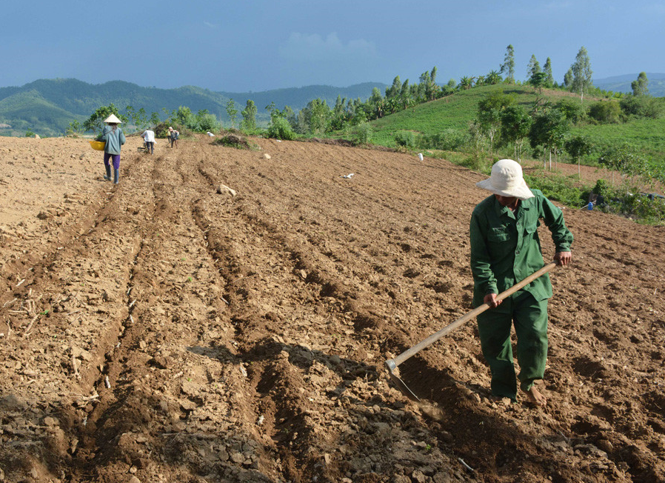

Tại sao trong trồng trọt, người ta thường cày bừa đất trước khi gieo trồng và tháo nước khi cây bị ngập úng?

Slide 12
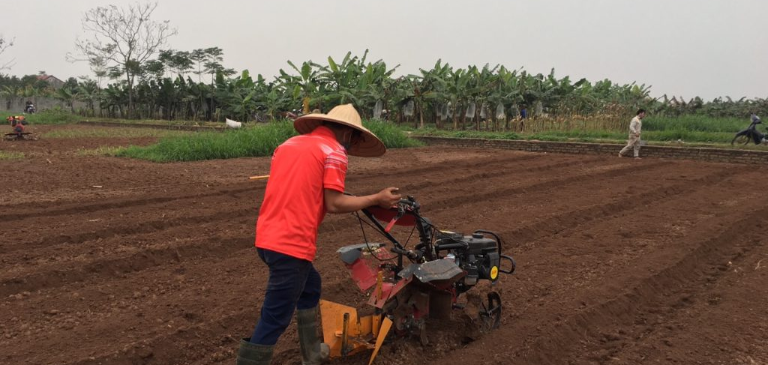
Trong trồng trọt, người ta thường làm đất tơi xốp trước khi gieo trồng và tháo nước khi cây bị ngập úng là vì để cây có đủ khí oxygen cho cây hô hấp.

Slide 13



MỘT SỐ YẾU TỐ CHỦ YẾU ẢNH HƯỞNG ĐẾN HÔ HẤP TẾ BÀO
NỒNG ĐỘ KHÍ CARBON DIOXIDE
Nồng độ khí CO₂ ngoài môi trường từ 3% đến 5% đã gây ra ức chế hô hấp
Nồng độ carbon dioxide trong không khí thuận lợi cho hô hấp tế bào là 0.03%

Slide 14
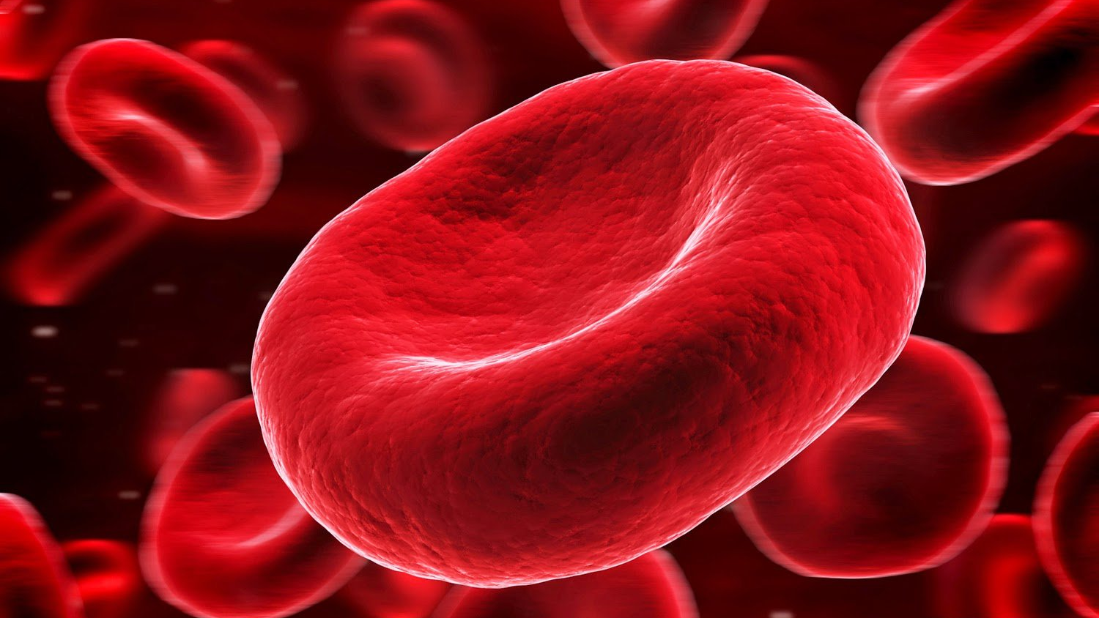
Ở người và động vật, khi nồng độ khí CO₂ cao sẽ dẫn tới tình trạng CO₂ cạnh tranh với O₂ để liên kết với các tế bào hồng cầu, cơ thể bị thiếu khí O₂ ảnh hưởng đến quá trình hô hấp, gây nguy hiểm đến tính mạng

Slide 15

Vì sao không nên để nhiều hoa hoặc cây xanh trong phòng ngủ kín?

Slide 16

Trong phòng ngủ kín để nhiều cây hoặc hoa, ban đêm cây không quang hợp, chỉ có hiện tượng hô hấp được thực hiện, cây sẽ lấy khí oxi của không khí trong phòng và thải ra nhiều khí CO₂. Nếu đóng kín cửa, không khí trong phòng sẽ bị thiếu khí O₂ và rất nhiều khí CO₂ nên người ngủ dễ bị ngạt, có thể chết.

Slide 17


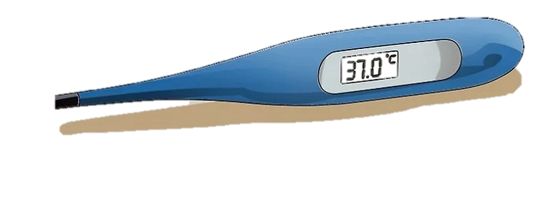
MỘT SỐ YẾU TỐ CHỦ YẾU ẢNH HƯỞNG ĐẾN HÔ HẤP TẾ BÀO
NHIỆT ĐỘ
Nhiệt độ quá cao hoặc quá thấp đều ảnh hưởng đến hô hấp tế bào.
Ví dụ:
Khi nhiệt độ cơ thể trên 40°C, hô hấp tế bào gặp khó khăn
41.0

Slide 18


MỘT SỐ YẾU TỐ ẢNH HƯỞNG ĐẾN HÔ HẤP TẾ BÀO
Ghi nhớ:
Quá trình hô hấp tế bào bị ảnh hưởng bởi một số yếu tố chủ yếu:
Nhiệt độ
Nồng độ Oxygen
Hàm lượng nước
Nồng độ Carbon dioxide

Slide 19
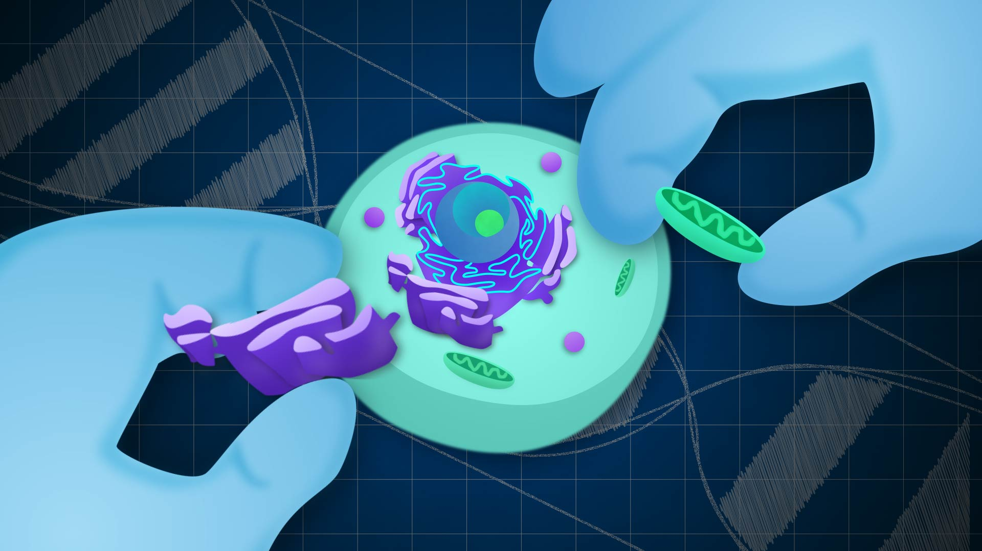
II. VẬN DỤNG HIỂU BIẾT VỀ HÔ HẤP TẾ BÀO VÀO THỰC TIỄN

Slide 20
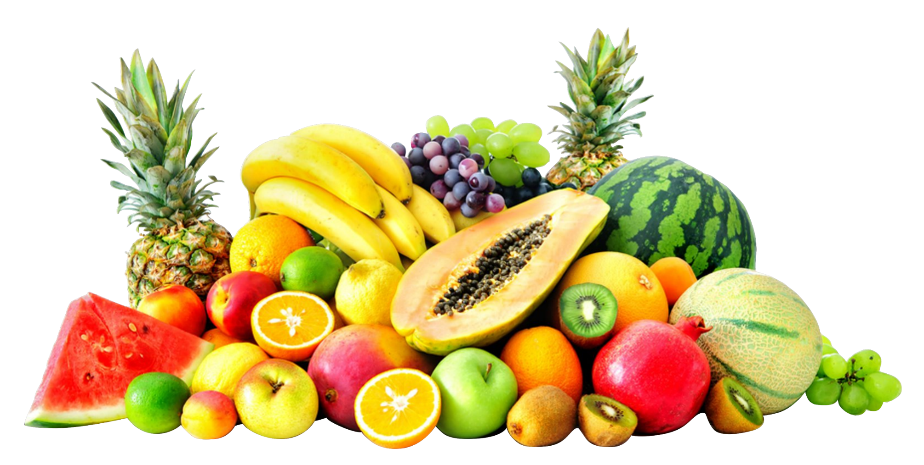
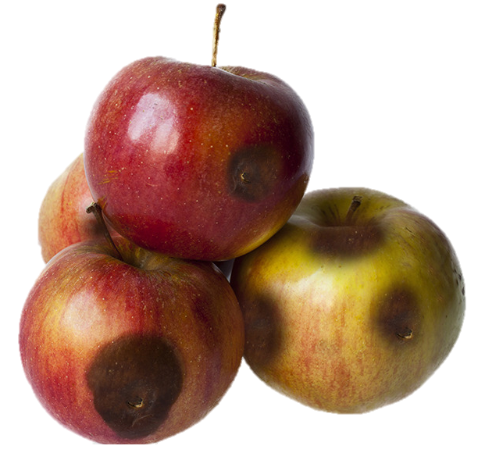
HÔ HẤP TẾ BÀO VÀ VẤN ĐỀ BẢO QUẢN NÔNG SẢN
Hô hấp tế bào là quá trình phân giải chất hữu cơ.
Hô hấp diễn ra càng mạnh thì lượng chất hữu cơ và chất dinh dưỡng trong nông sản (rau, củ, quả, hạt,...) tiêu hao càng nhiều, gây giảm sút khối lượng và chất lượng nông sản.
Tuy nhiên, nếu ngừng hô hấp thì các tế bào sẽ chết dẫn đến nông sản cũng bị hỏng.

Slide 21
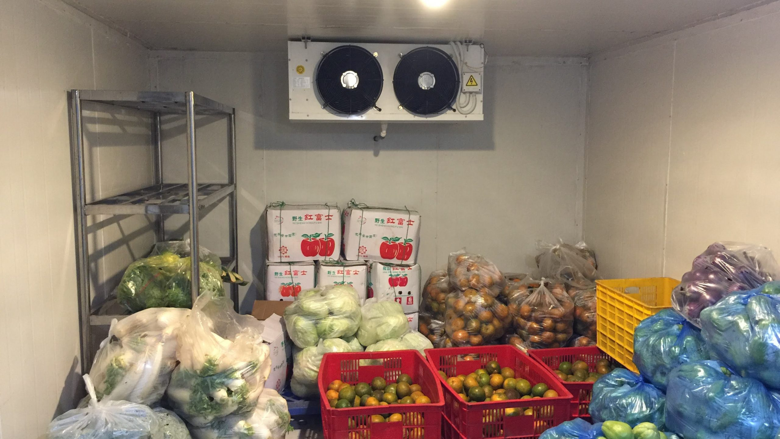
Để bảo quản nông sản, cần đưa cường độ hô hấp ở nông sản về mức tối thiểu bằng cách điều chỉnh các yếu tố môi trường như nước, nhiệt độ, nồng độ khí carbon dioxide

Slide 22
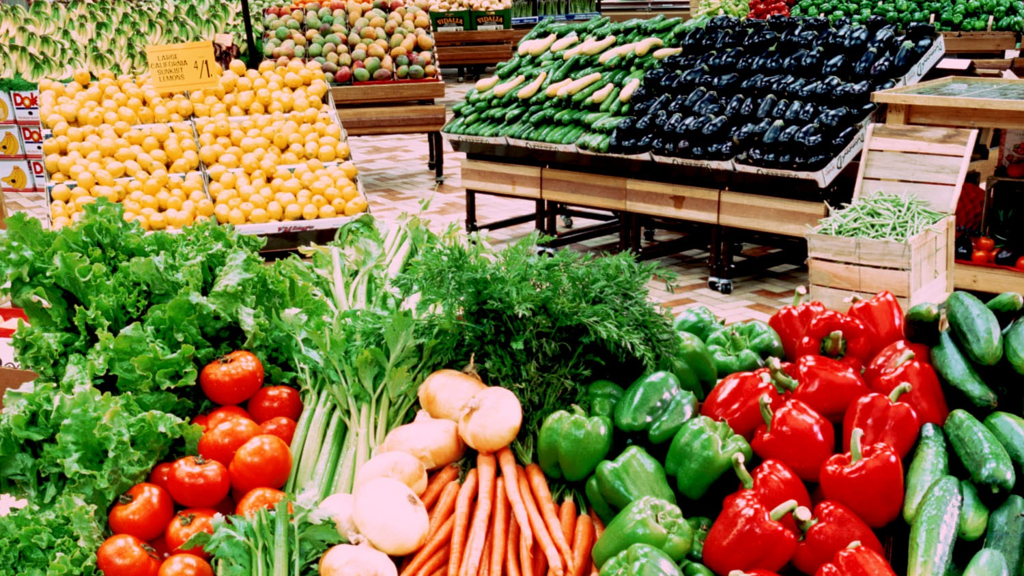
Theo em cần điều chỉnh các yếu tố môi trường như nước, nhiệt độ, nồng độ khí carbon dioxide như thế nào để có thể bảo quản được nông sản? Giải thích.

Slide 23

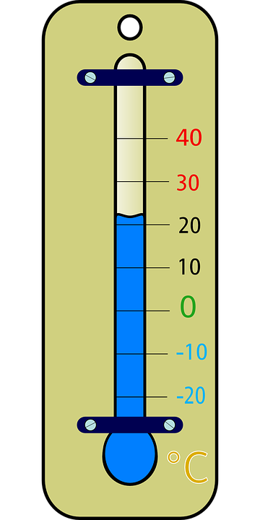
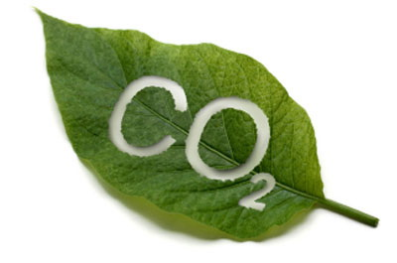
Cần điều chỉnh các yếu tố môi trường: nước, nhiệt độ, nồng độ carbon dioxide như sau:
Làm giảm lượng nước: phơi khô, sấy khô.
VD: Trước khi đưa hạt vào kho, hạt được phơi khô với độ ẩm khoảng 13 – 16ºC tùy theo từng loại hạt.
Làm giảm nhiệt độ: để nông sản nơi thoáng mát, bảo quản trong tủ lạnh kho lạnh.
VD: khoai tây ở 4ºC, cải bắp ở 1°C, cam chanh ở 6ºC, các loại rau khác là 3 – 7ºC.
Tăng nồng độ CO₂ gây ức chế quang hợp: bơm CO₂ vào buồng, kho bảo quản.

Slide 24
CÁC BIỆN PHÁP BẢO QUẢN NÔNG SẢN SAU THU HOẠCH
Kể tên một số biện pháp bảo quản nông sản mà em biết?
Trả lời
01
Bảo quản khô
02
Bảo quản lạnh
03
Bảo quản trong điều kiện nồng độ khí carbon dioxide cao

Slide 25
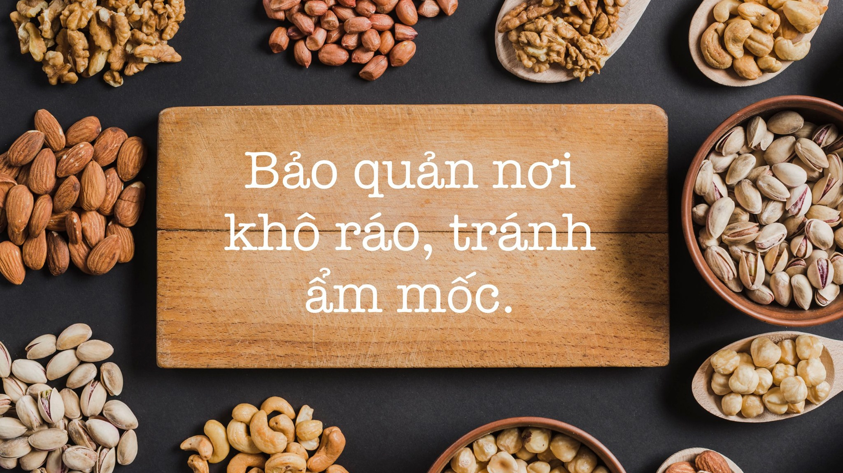
BẢO QUẢN KHÔ
Biện pháp bảo quản khô thường được sử dụng để bảo quản các loại hạt. Các loại hạt cần được phơi hoặc sấy khô đến khi độ ẩm của hạt còn khoảng 13% đến 16% tùy từng loại hạt.

Slide 26
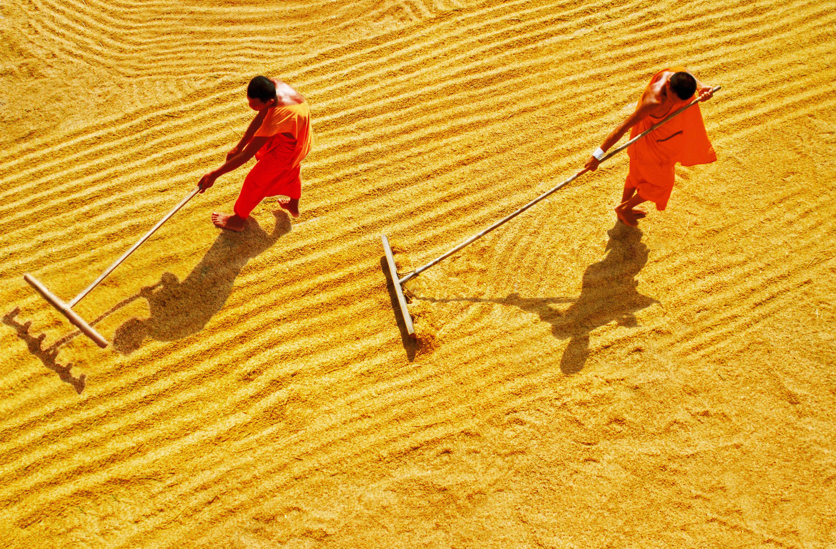
Ví dụ
Phơi khô để bảo quản hạt lúa

Slide 27

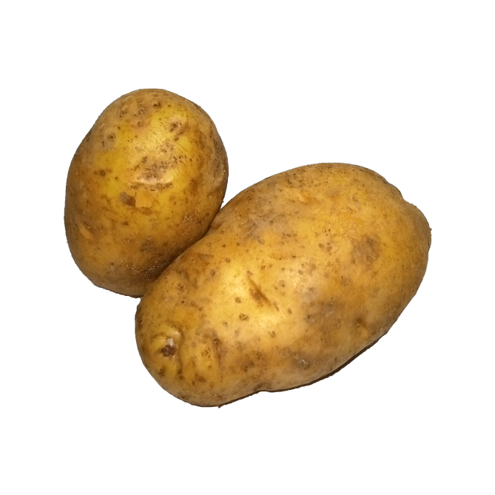
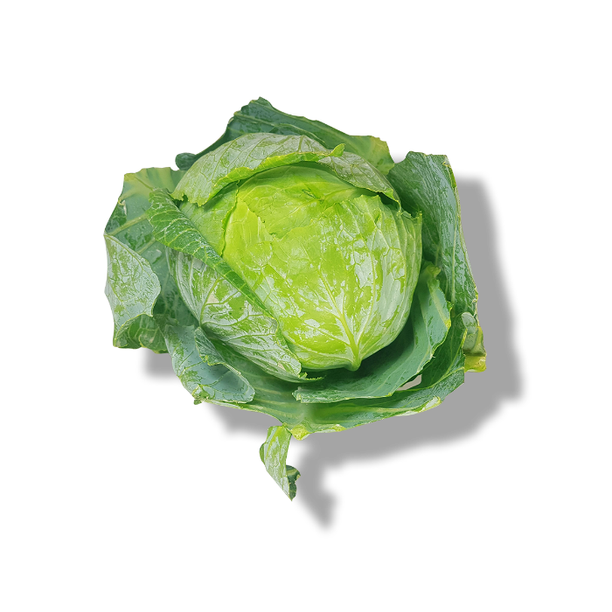
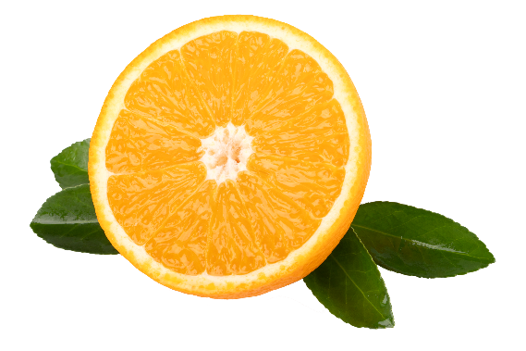
BẢO QUẢN LẠNH
Đây là biện pháp bảo quản nông sản ở điều kiện nhiệt độ thấp trong tủ lạnh hoặc kho lạnh. Phần lớn các loại thực phẩm, rau, quả được bảo quản theo cách này.
Mỗi loại rau, quả có một nhiệt độ bảo quản thích hợp.
4°C
1°C
6°C

Slide 28
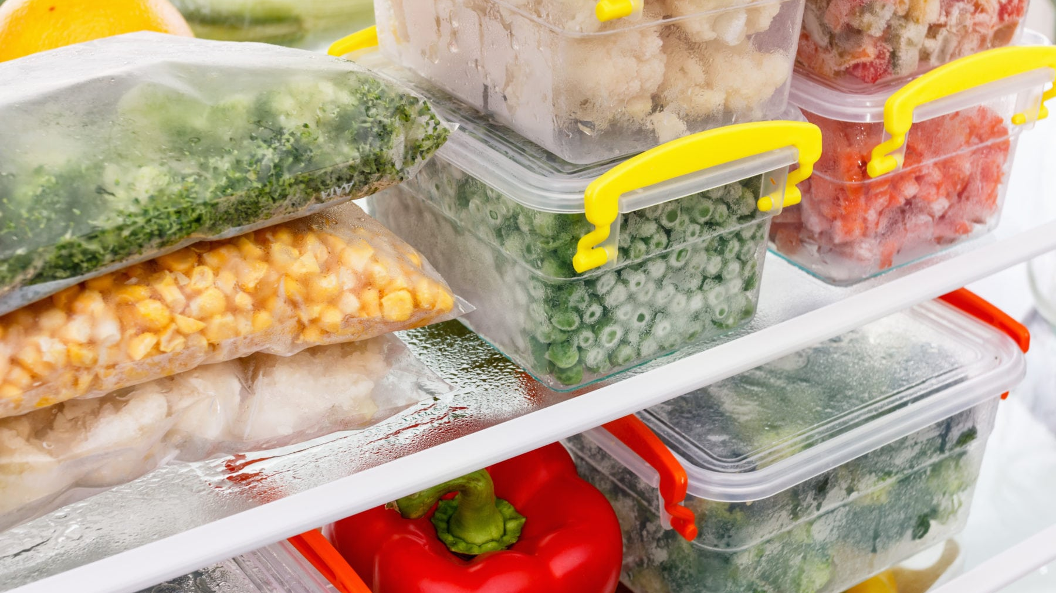
Theo em, có nên bảo quản rau, quả tươi ở nhiệt độ bằng hoặc thấp hơn 0°C để kéo dài thời gian bảo quản hay không? Giải thích.

Slide 29
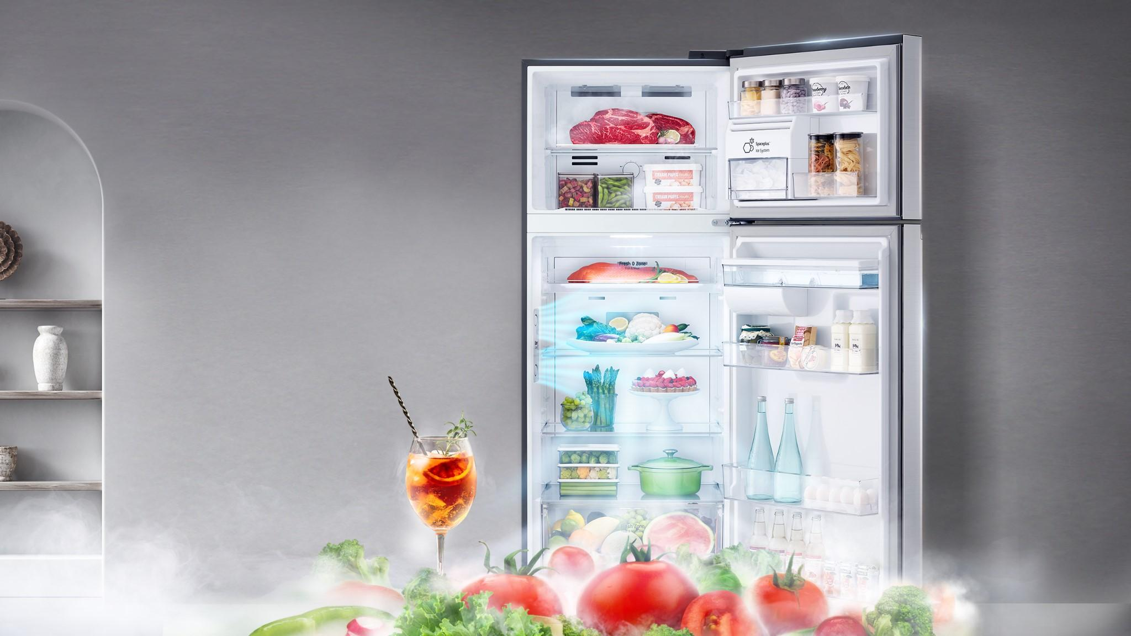
KHÔNG NÊN
- Vì khi nhiệt độ bảo quản thấp, vượt quá nhiệt độ đóng băng của dịch bào thì rau quả sẽ bị đóng băng, tế bào thực vật sẽ bị phá hủy và quá trình sống bị đình chỉ.
- Khi đó rau quả sẽ là sản phẩm đông lạnh chứ không phải là dạng rau quả tươi.
- Nhiệt độ thấp có thể làm rối loạn một số quá trình sinh lý sinh hóa của rau quả.

Slide 30
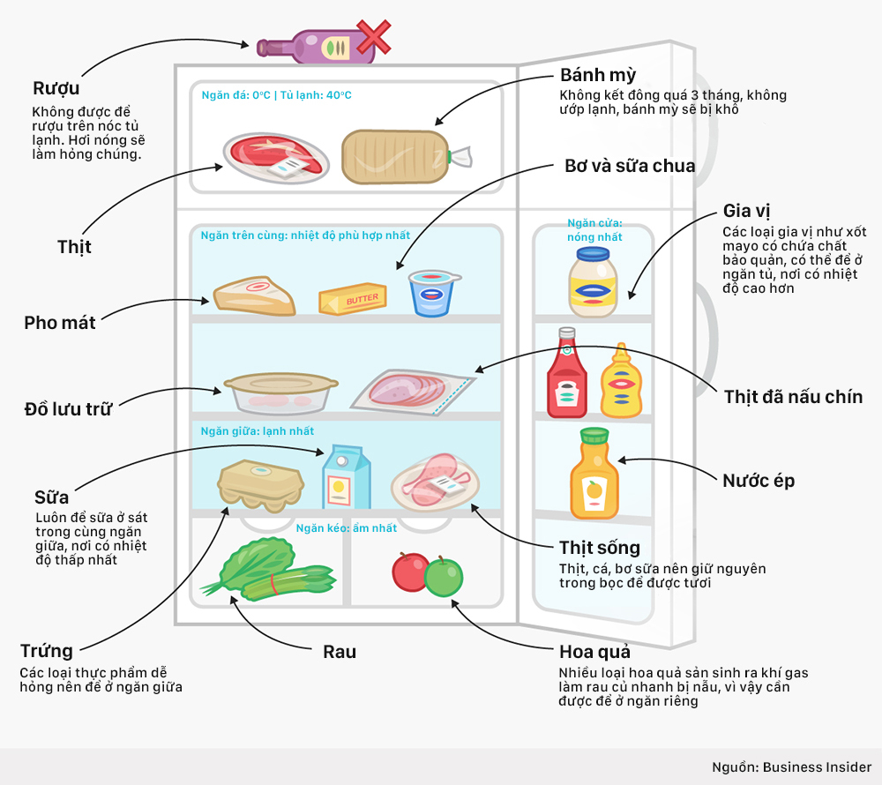

Slide 31
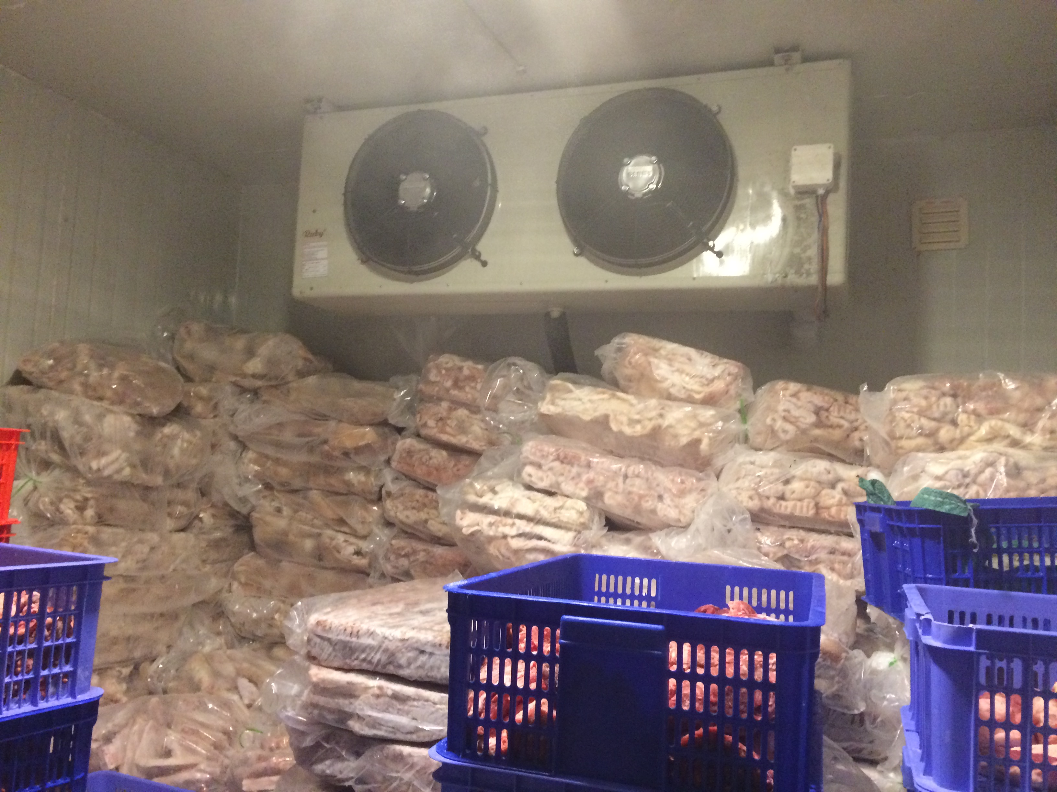
BẢO QUẢN TRONG ĐIỀU KIỆN NỒNG ĐỘ KHÍ CARBON DIOXIDE CAO
Đây là biện pháp bảo quản hiện đại và cho hiệu quả cao. Biện pháp này thường sử dụng cho kho kín, quy mô lớn, có nồng độ khí CO₂ cao để bảo quản các loại nông sản.

Slide 32


Khi vào phòng kín có hàm lượng carbon dioxide cao, em cần lưu ý điều gì?

Slide 33
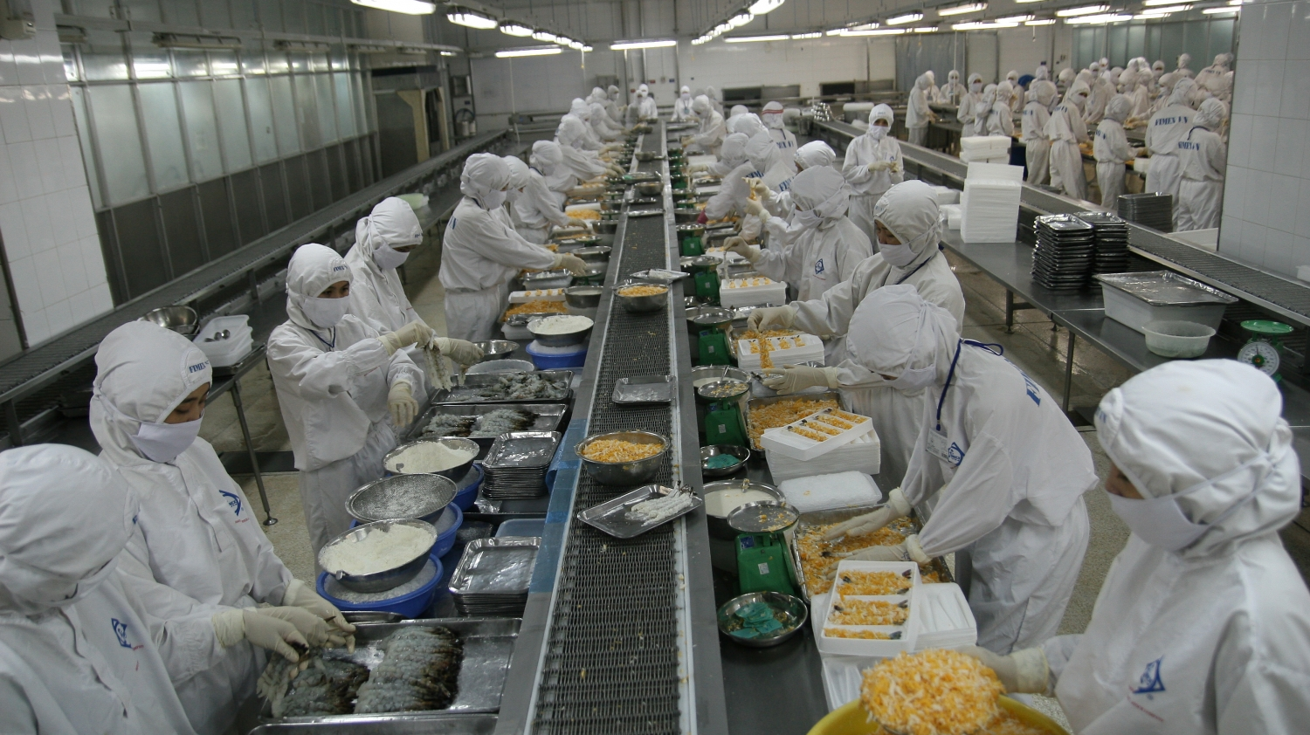
Khi vào phòng kín có hàm lượng carbon dioxide cao, em cần mặc quần áo bảo hộ và sử dụng bình oxygen.

Slide 34
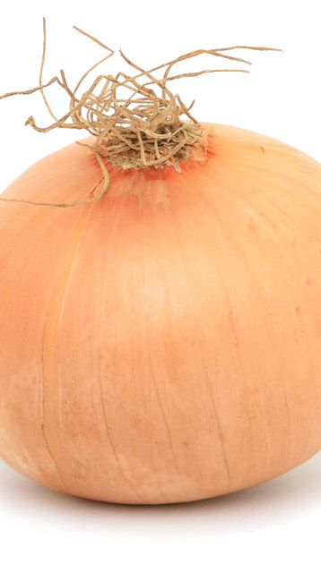
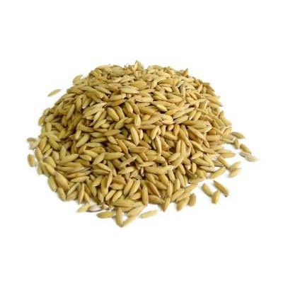
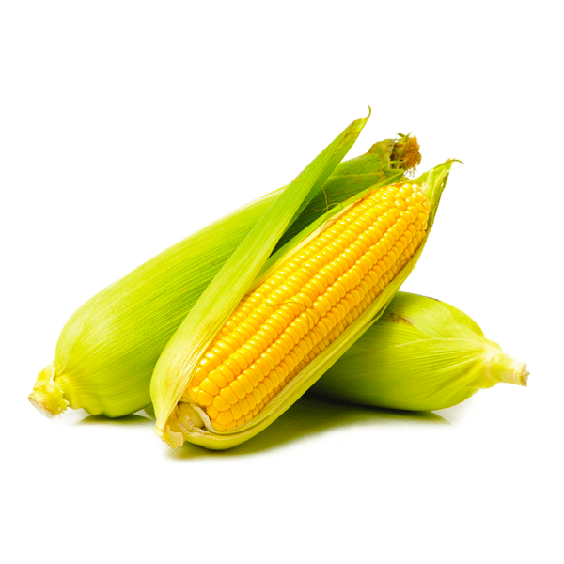
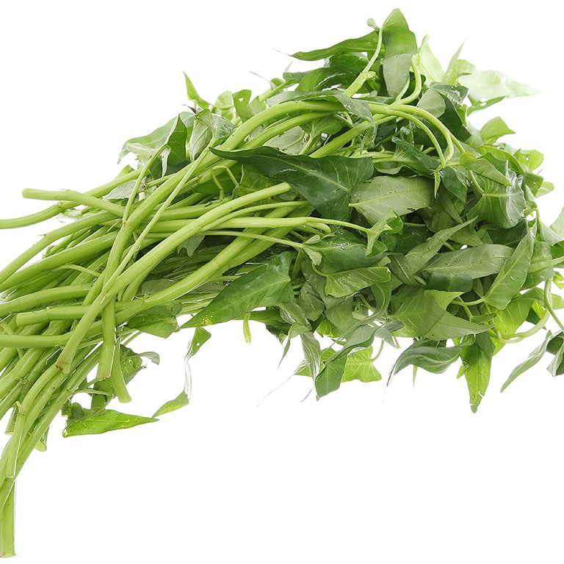
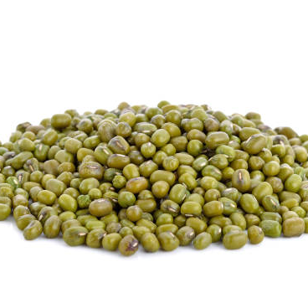
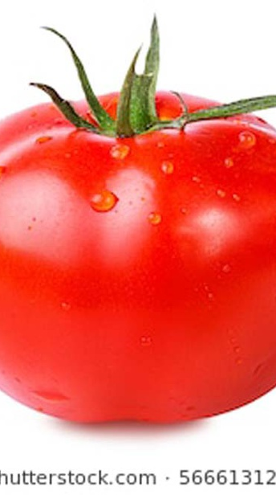
Cho một số loại nông sản sau: hạt lúa, quả cà chua, rau muống, hành tây, hạt đỗ, bắp ngô tươi, hạt lạc, quả dưa chuột, rau cải bắp, khoai tây, quả cam.
Hãy lựa chọn biện pháp bảo quản phù hợp cho từng loại nông sản và giải thích.

Slide 35
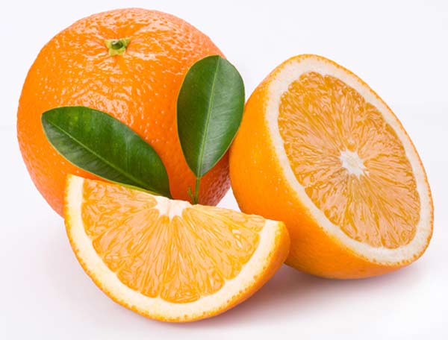
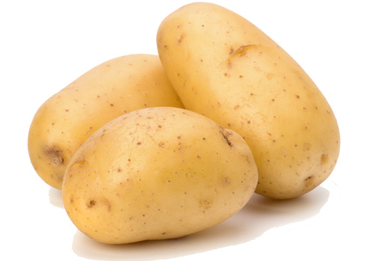
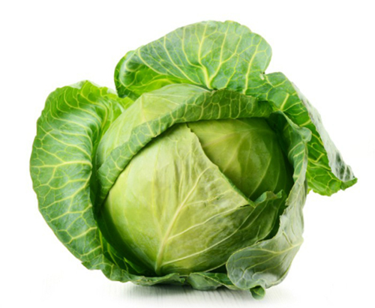
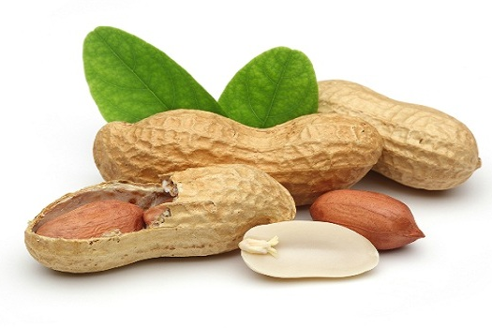
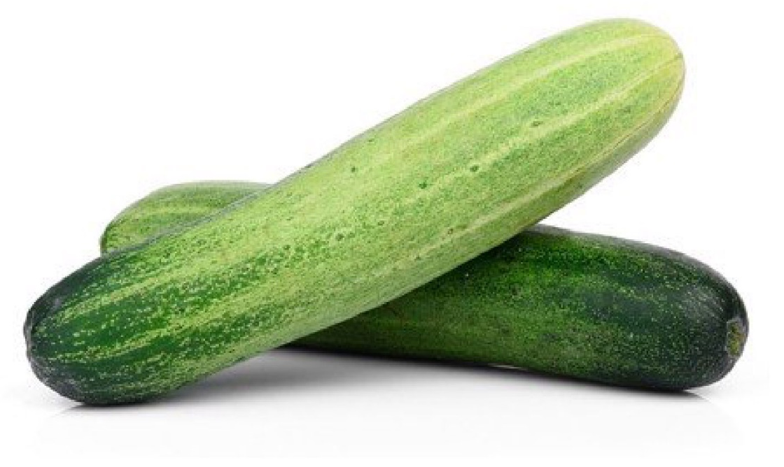

Slide 36
Trả lời
Tùy từng loại nông sản khác nhau mà có các biện pháp bảo quản phù hợp. Bảo quản khô thường sử dụng để bảo quản các loại hạt. Bảo quản lạnh, sử dụng cho phần lớn các loại thực phẩm, rau, quả. Bảo quản trong điều kiện khí carbon dioxide bảo quản các loại nông sản trong các kho kin, quy mô lớn.
Bảo quản khô: hạt đỗ, hạt lạc, hạt lúa
Bảo quản lạnh: quả cà chua, rau muống, hành tây, bắp ngô tươi, quả dưa chuột, rau bắp cải, khoai tây, quả cam.
Bảo quản trong điều kiện nồng độ khí carbon dioxide cao: hạt lúa

Slide 37

VẬN DỤNG HIỂU BIẾT VỀ HÔ HẤP TẾ BÀO TRONG THỰC TIỄN
Ghi nhớ:
Vận dụng hiểu biết về quá trình hô hấp tế bào vào thực tiễn sản xuất, bảo quản nông sản sau thu hoạch.
Một số biện pháp được dùng để bảo quản lương thực, thực phẩm như: bảo quản lạnh, bảo quản khô, bảo quản trong điều kiện nồng độ carbon dioxide cao và nồng độ oxygen thấp.
Các biện pháp đảm bảo điều kiện thuận lợi cho quá trình hô hấp tế bào cũng góp phần bảo vệ sức khỏe con người.

Slide 38

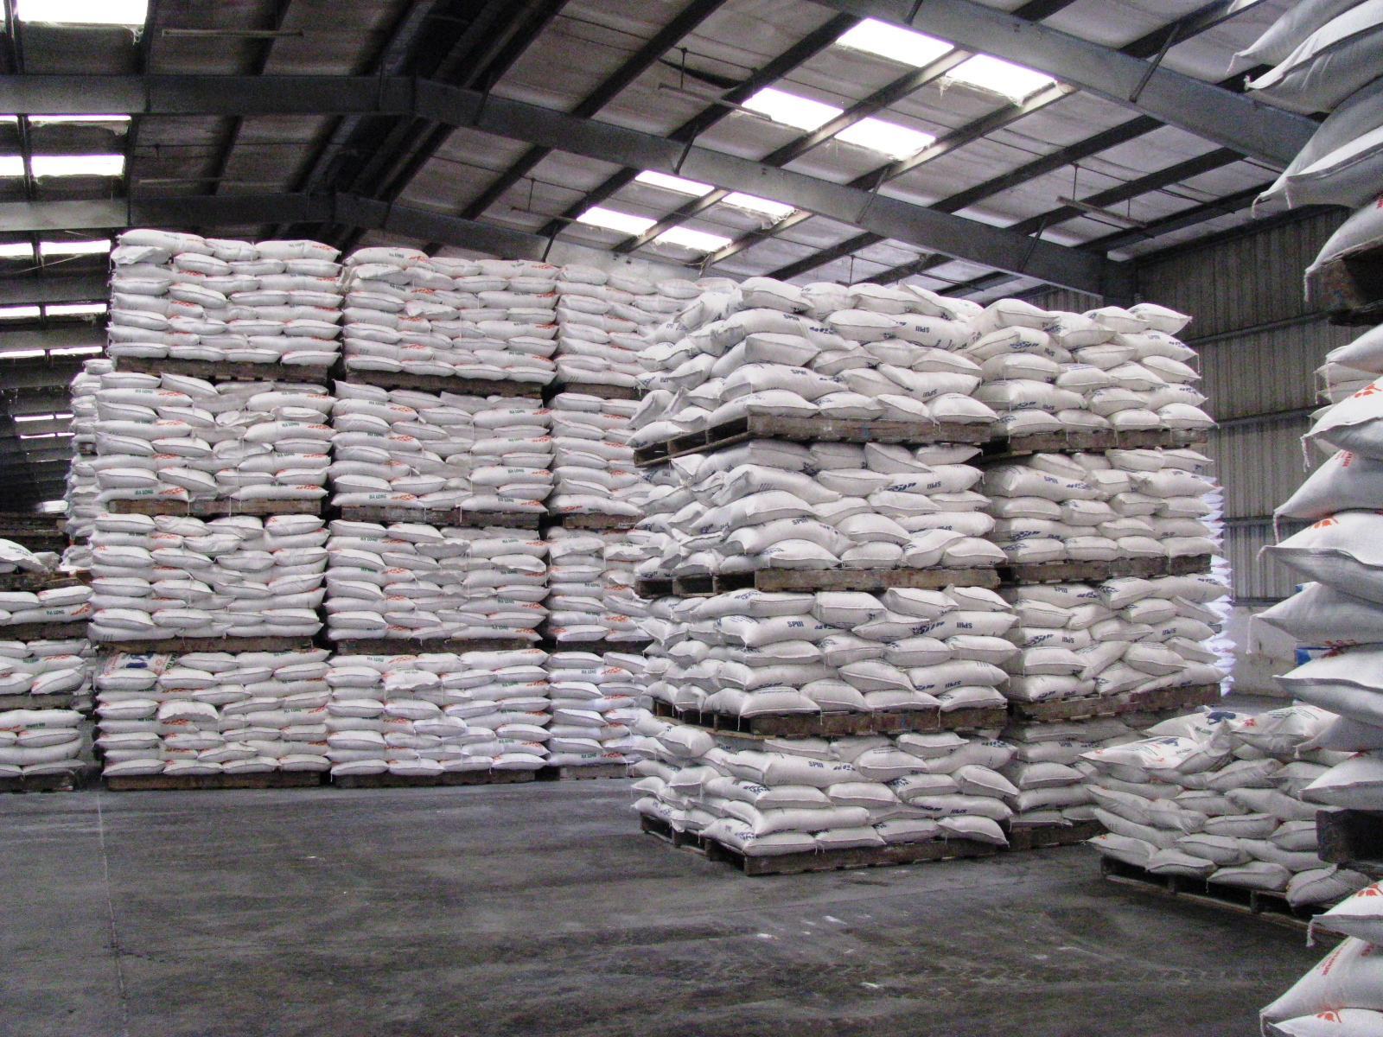
Một số nghiên cứu đã cho rằng: Gạo được bảo quản trong điều kiện CO₂ cao sau 18 tháng có tỉ lệ protein giảm chỉ bằng một nửa so với gạo bảo quản bằng biện pháp khô trong 3 tháng; tỉ lệ mất các chất dinh dưỡng khác cũng thấp hơn so với gạo bảo quản bằng biện pháp thông thường, cụ thể: carbonhydrate giảm khoảng 2/3, lipid giảm khoảng 2/3, vitamin B và độ chua giảm khoảng 1/3. Điều đó cho thấy gạo được bảo quản trong điều kiện hàm lượng CO₂ cao có thể giữ được chất lượng tốt hơn so với gạo được bảo quản khô.

Slide 39
EM ĐÃ HỌC
NƯỚC
NỒNG ĐỘ KHÍ OXYGEN
CÁC YẾU TỐ CHỦ YẾU ẢNH HƯỞNG
NỒNG ĐỘ KHÍ CARBON DIOXIDE
NHIỆT ĐỘ

Slide 40
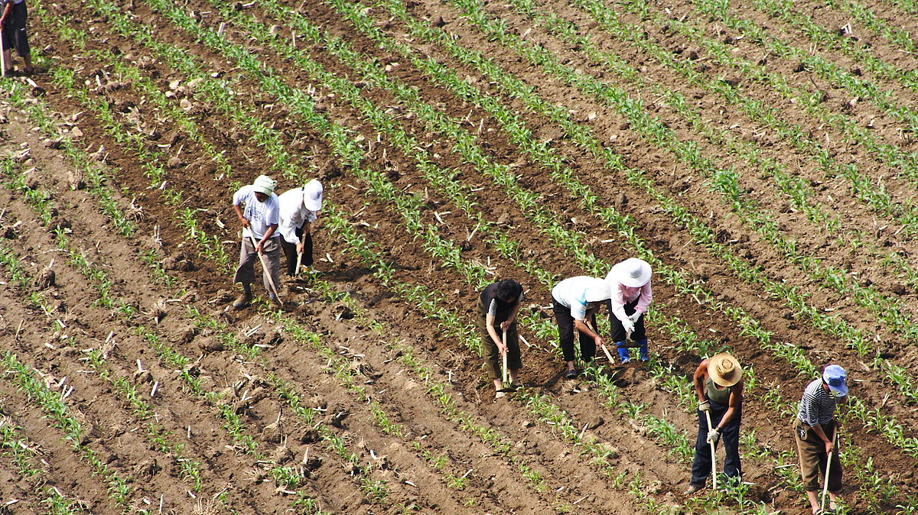
Vận dụng những hiểu biết về hô hấp tế bào vào thực tiễn sản xuất (cày, bừa, xới xáo,... Làm tăng hàm lượng O₂ trong đất, tạo điều kiện cho rễ cây hô hấp.

Slide 41
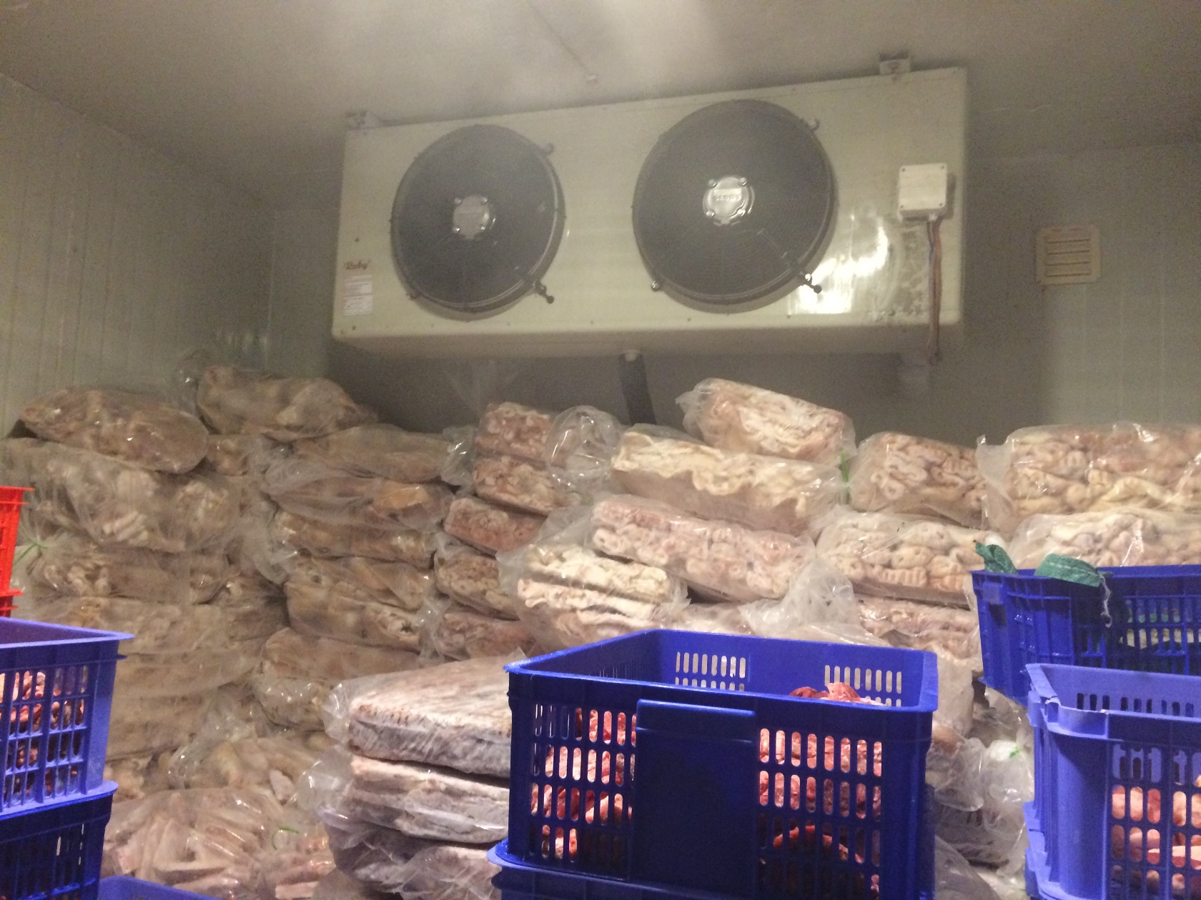
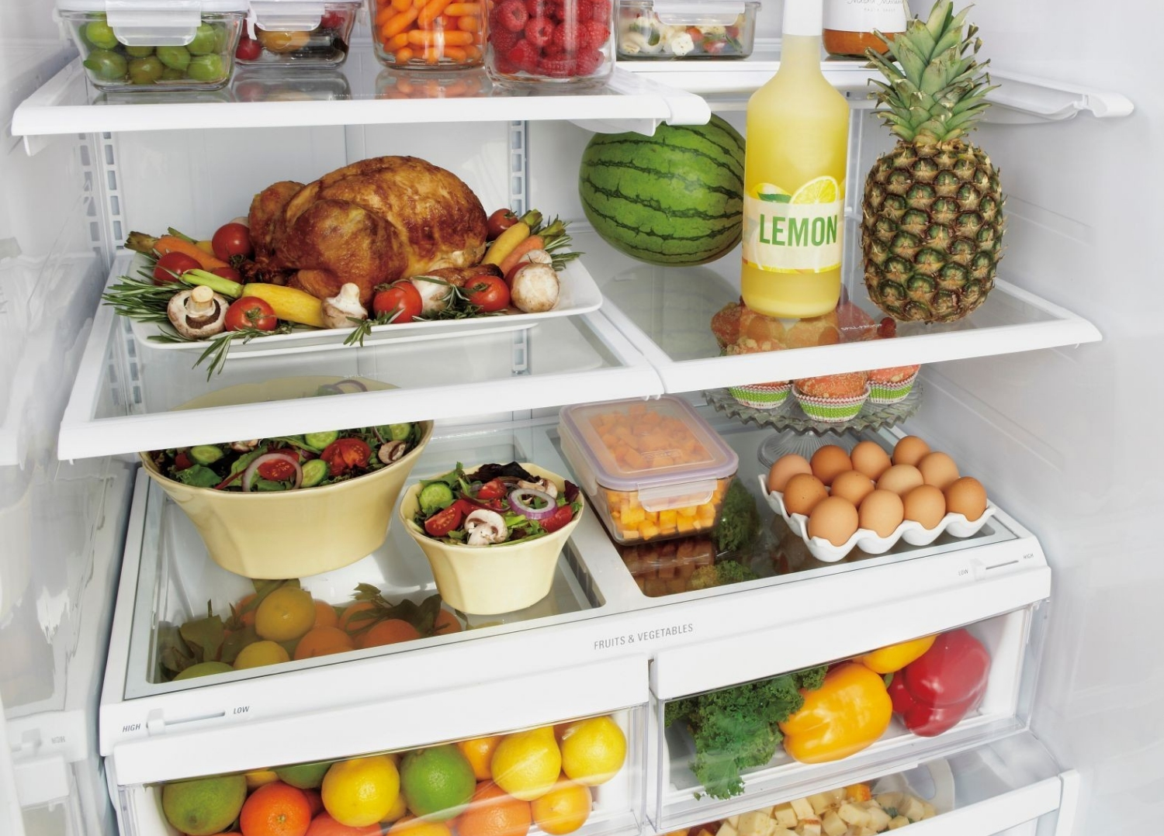
Điều kiện CO₂ cao
Phơi/sấy khô
Giữ lạnh

Slide 42
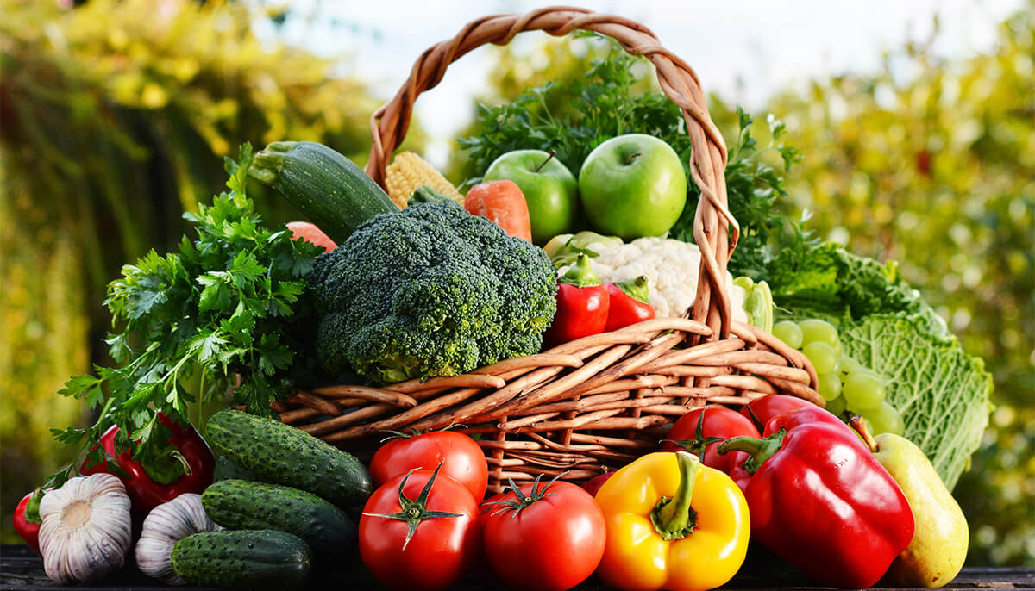
EM CÓ THỂ
Lựa chọn được biện pháp bảo quản phù hợp đối với các loại hạt, rau, củ, quả.

Slide 43


